Slide 1
FUNGSI HATI

Slide 2
HATI
Hati merupakan salah satu organ penting di dalam tubuh kita. Hati merupakan kelenjar terbesar di dalam tubuh, yang terletak di bagian teratas dalam rongga abdomen sebelah kanan di bawah diafragma.

Slide 3
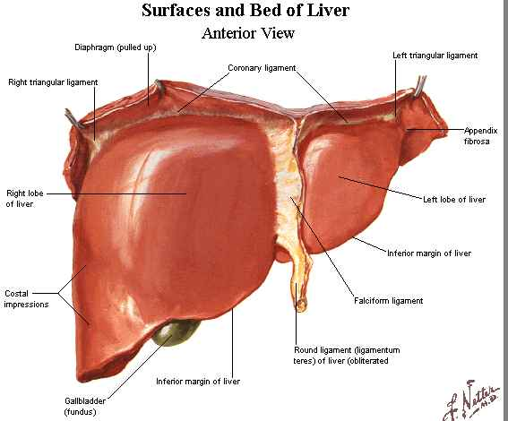

Slide 4
Fungsi Hati
Metabolisme karbohidrat
pembentukan perubahan dan pemecahan karbohidrat, lemak dan protein.
Mengubah pentosan dan heksosa
diserap dari usus halus menjadi glikogen (glikogenesis)
Pembentukan pentosa
menghasilkan energi, biosintesis, nudeic acid dan ATP dan pembentkan senyawa 3 karbon

Slide 5
Metabolisme lemak
mengadakan katabolis asam lemak
Pembentukan dan pemecahan pospolipid
dimana serum cholesterol menjadi standar pemriksaan metabolisme lipid
Metabolisme protein
dengan proses diaminasi, mensintesis gula dari asam lemak dan asam amino

Slide 6
Pembentukan pembekuan darah
membentuk fibrinogen dan protrombin
Metabolisme vitamin
semua vitamin disimpan dalam hati khususnya vitamin A,D,E,K
Detoksikasi
terjadi pada proses oksidasi, reduksi, metilasi, esterifikasi dan konjugasi terhadap berbagai macam seperti zat racun dan obat overdosis

Slide 7
10. Fagositosis dan Imunitas
sel kupfer merupakan saringanpenting bakteri, pigmen dan berbagai bahan melalui proses fagositosis.
11. Menghasilkan urea
urea ini adalah salah satu dari beberapa zat hasil perombakan protein
12. Menghasilkan getah empedu
menghasilkan 2 elemen yaitu garam empedu dan zat warna empedu

Slide 8
TERIMA KASIH

